Slide 1

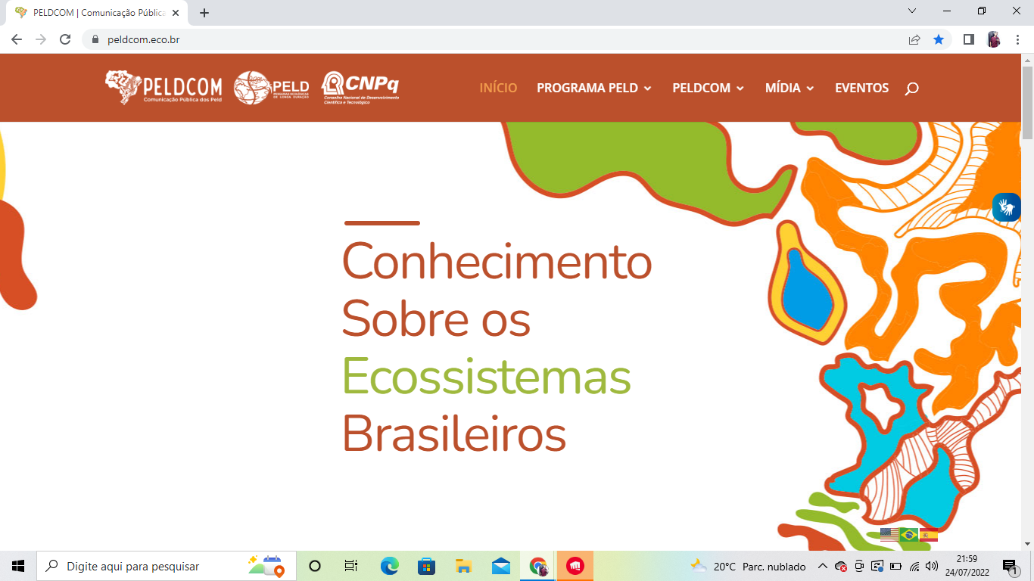


Karla Katia Mouzinho Gualberto
Alessandra Gomes Brandão
Jairo José da Silva Gualberto
UM ESTUDO SOBRE A COMUNICAÇÃO REALIZADA EM SÍTIOS DO PROGRAMA PELD.

Slide 2
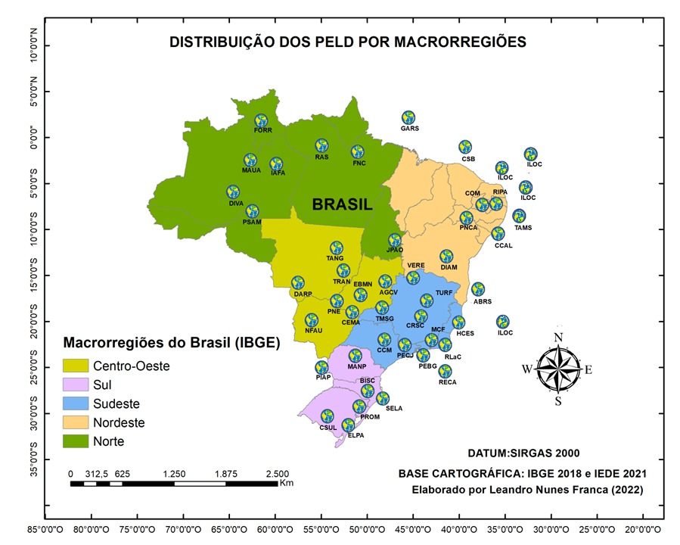

O que é PELD?

Slide 3

Objetivo
Entender, a partir dos modelos de Comunicação Pública da Ciência que é referência do PELDCOM, como estava a divulgação científica antes da experiência .

Slide 4
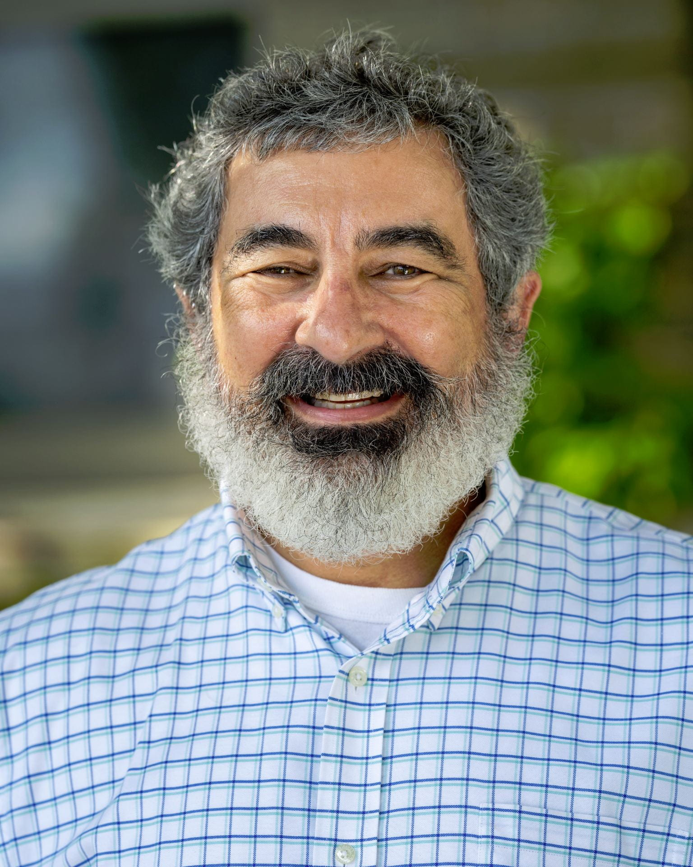
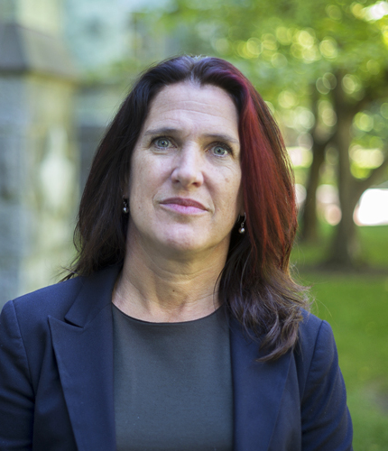
Bruce Lewenstein & Dominique Brossard

Slide 5

OS MODELOS DE CPC
DÉFICIT
EXPERTISE LEIGA
PARTICIPAÇÃO PÚBLICA
CONTEXTUAL

Slide 6

DÉFICT
DÉFICIT
Privilegia o saber científico, em que o outro é um sujeito passivo que deve receber o conhecimento de quem sabe.

Slide 7
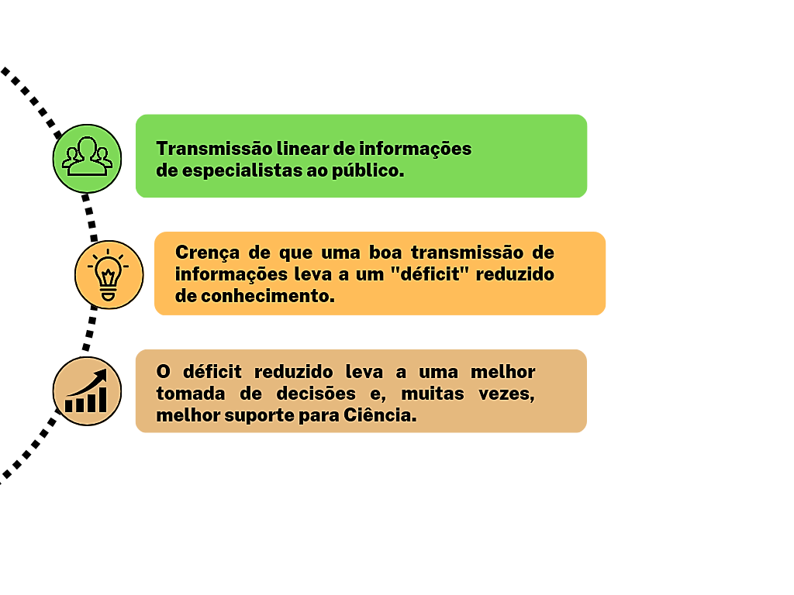

Slide 8
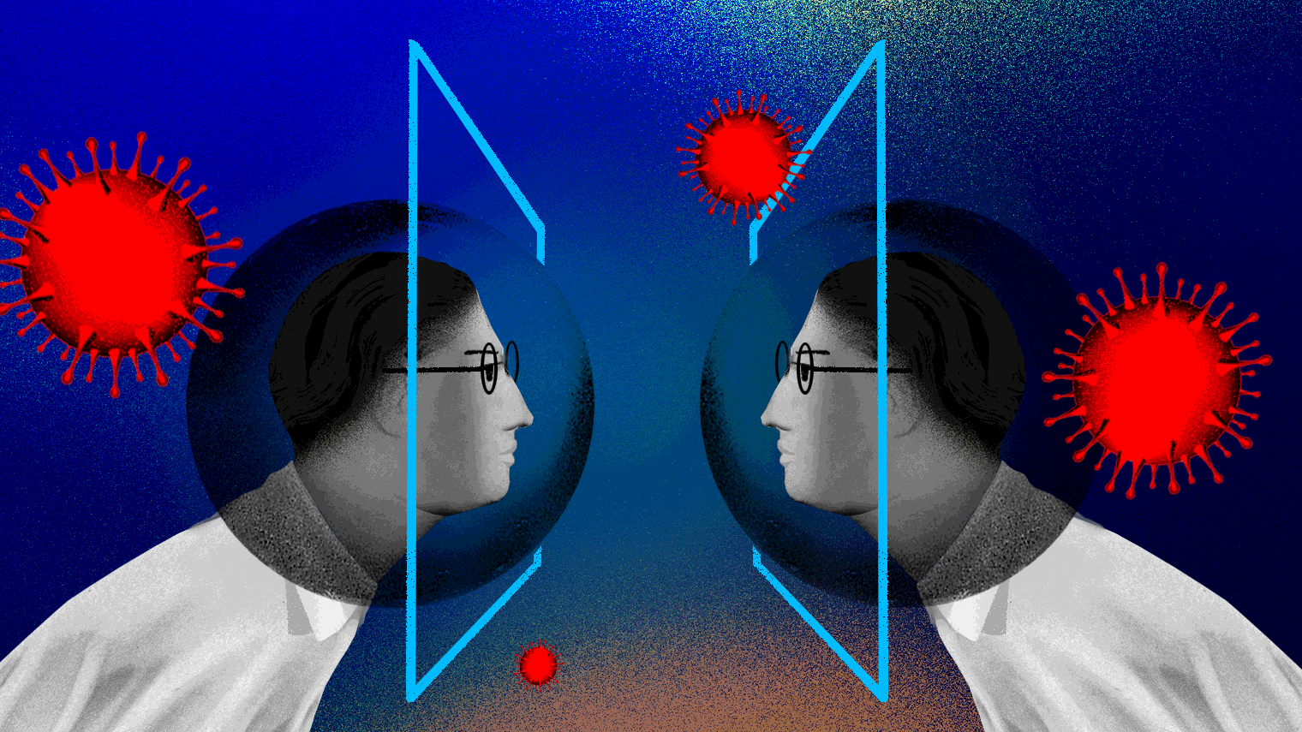
CONTEXTUAL
Fornece orientação para construir mensagens relevantes sobre ciência para indivíduos em contextos específicos.

Slide 9
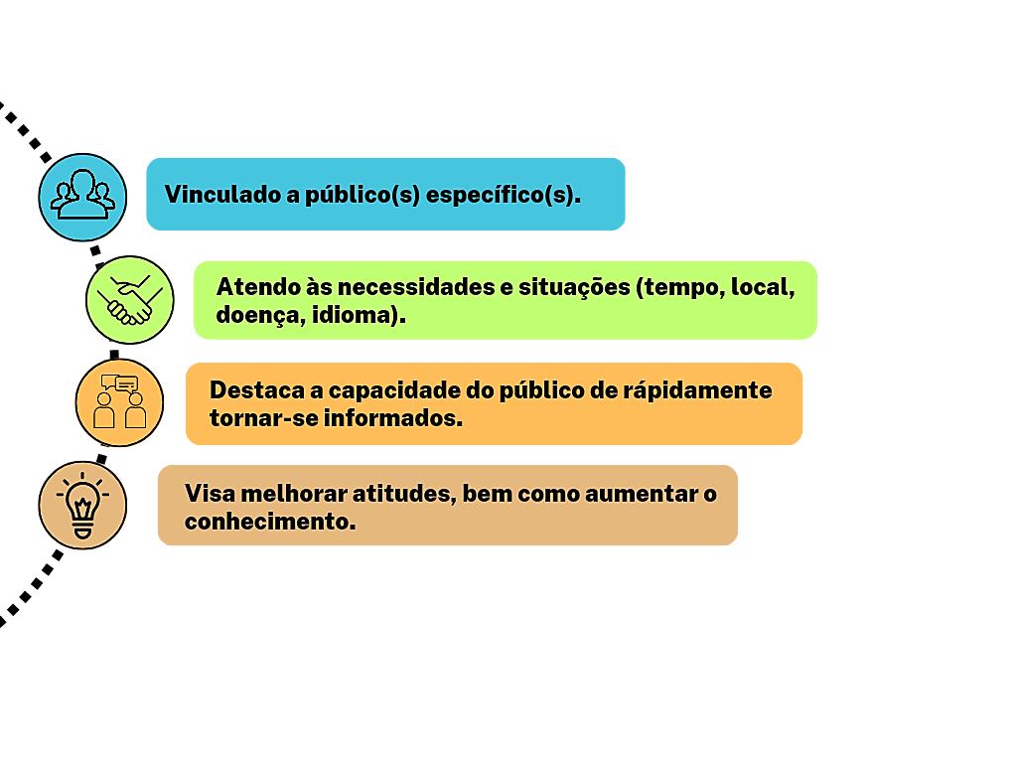

Slide 10
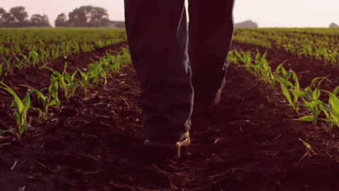
EXPERTISE LEIGA
Esse modelo aproxima ciência e conhecimento leigo nele é menos importante fornecer informações técnicas. Os conhecimentos produzidos também se baseia nas histórias repassadas pelos antepassados e nas vidas das comunidades.

Slide 11
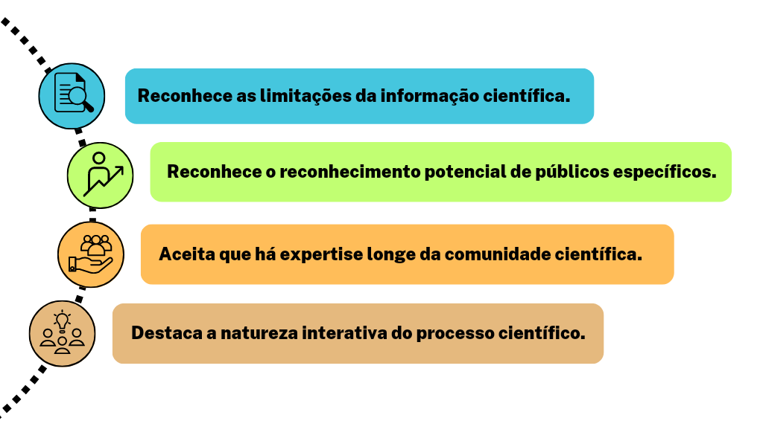

Slide 12
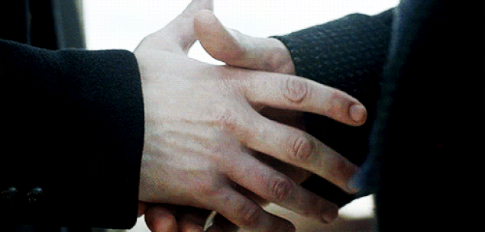
PARTICIPAÇÃO PÚBLICA OU ENGAJAMENTO PÚBLICO
Cientistas buscam as formas e estratégias de dialogar com as comunidades de forma que contemplem o empoderamento e apropriação dos conhecimentos produzidos para tomadas de decisão.

Slide 13
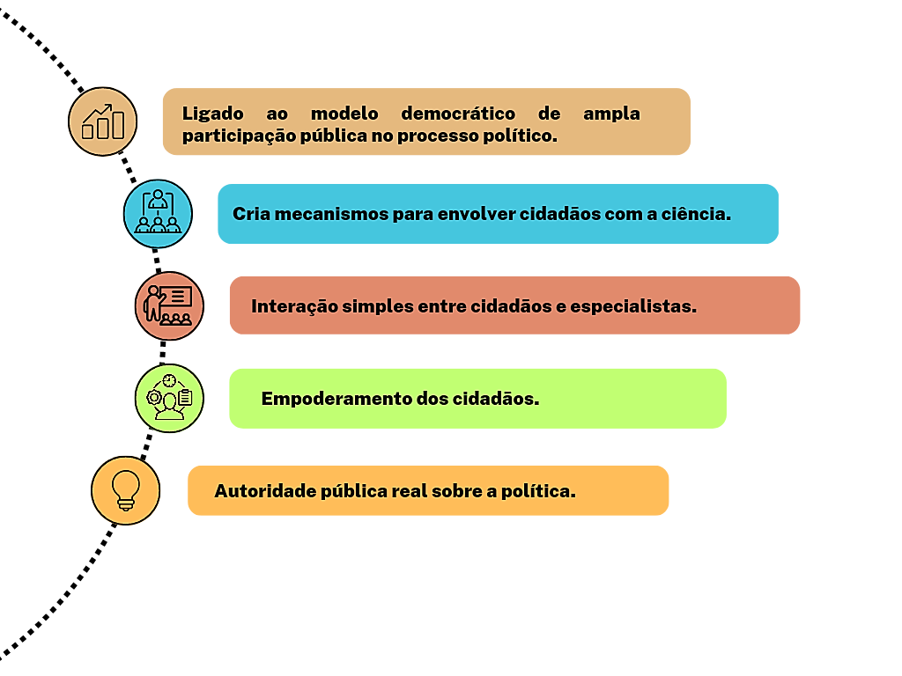

Slide 14
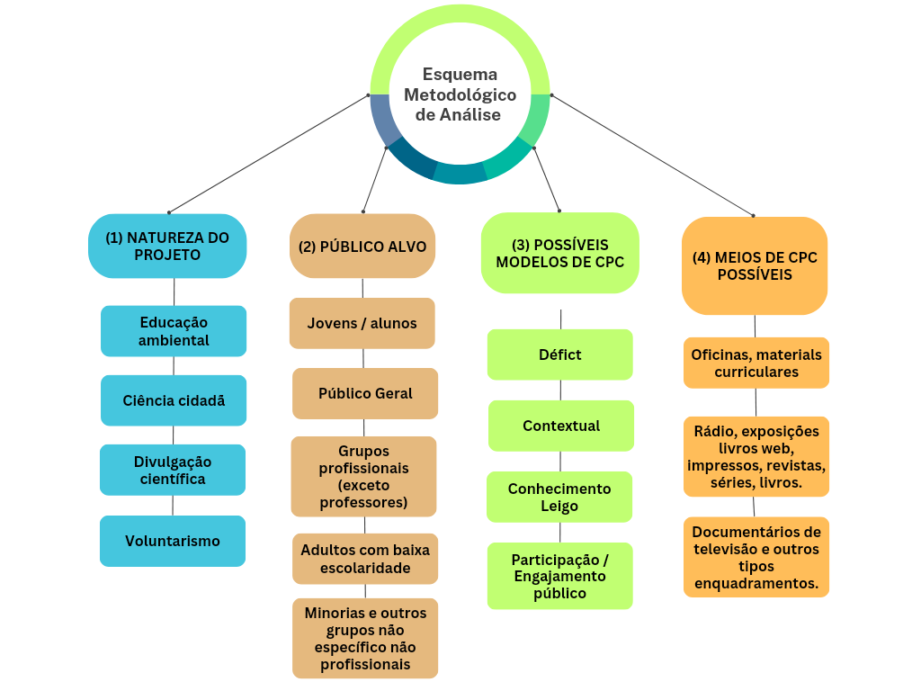

Slide 15



Análise
QUESTIONÁRIO - Percepção
RELATÓRIO – Informam ao CNPq
PRESENÇA DIGITAL- Na prática

Slide 16
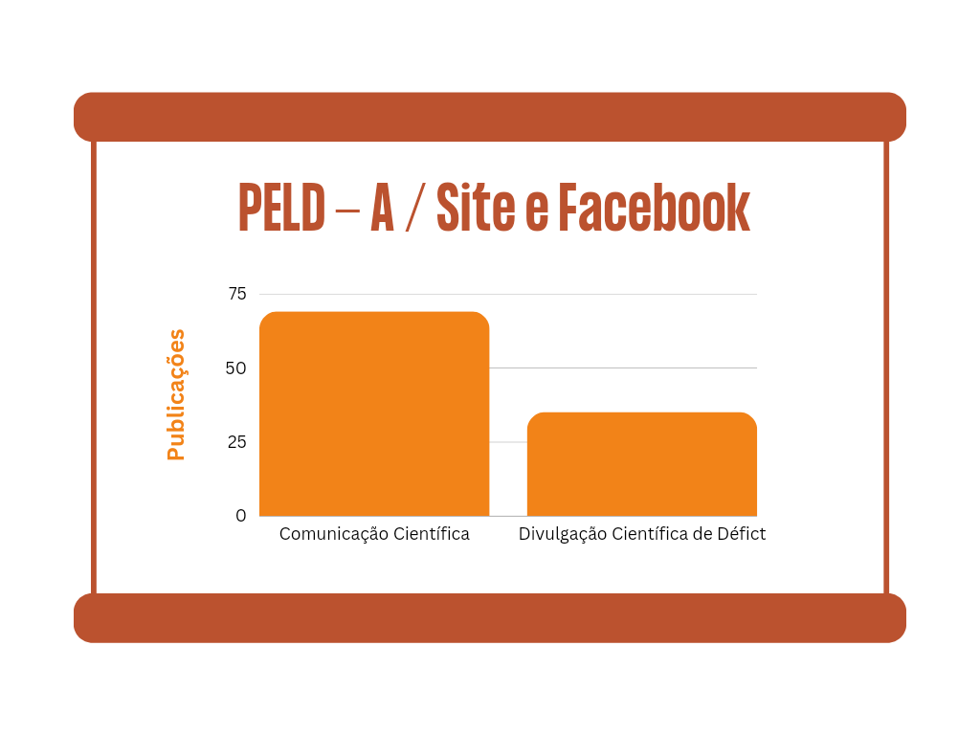
Resultados PELD – A
Tem dificuldades de entender o que estão fazendo
Questionário
Relatório
Presença digital
PELD – A
DIVULGAÇÃO CIENTÍFICA
PELD – A
EDUCAÇÃO AMBIENTAL
DIVULGAÇÃO
CIENTÍFICA

Slide 17
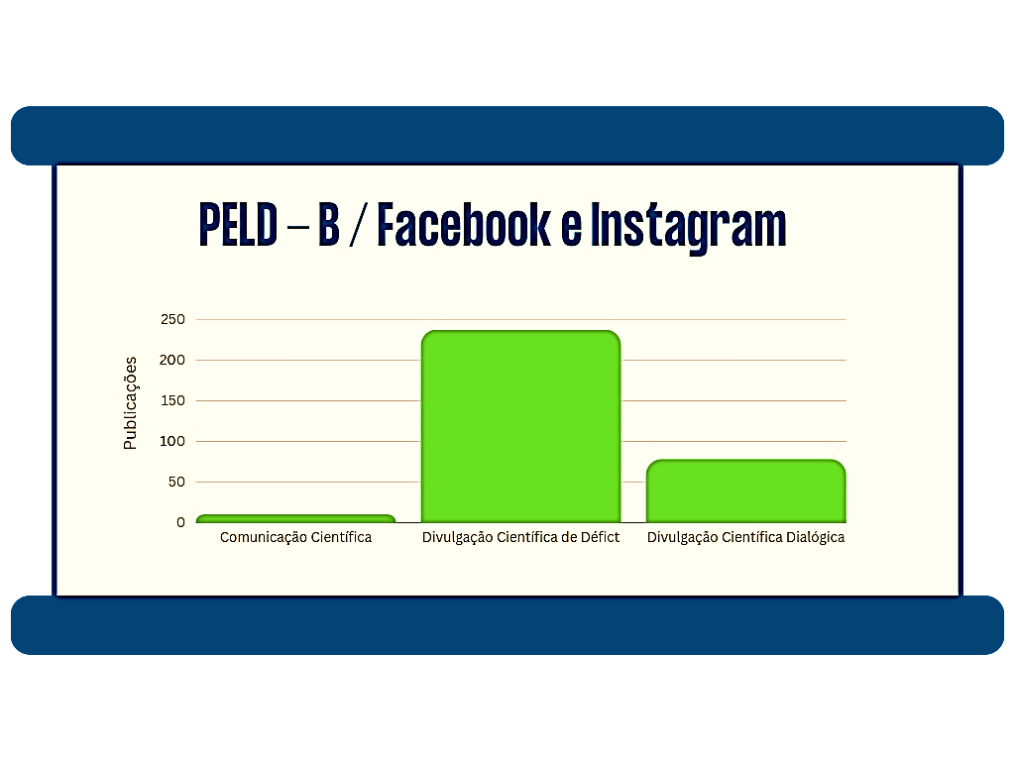
Resultados PELD – B
Possui uma equipe multidisciplinar com olhar democrático
Questionário
Relatório
Presença digital
PELD – B
DIVULGAÇÃO CIENTÍFICA
EDUCAÇÃO AMBIENTAL
VOLUNTARISMO
PELD – B
DIVULGAÇÃO CIENTÍFIA
EDUCAÇÃO AMBIENTAL
VOLUNTARISMO

Slide 18
ATIVIDADES DOS PELDs
PELD - A
CURSOS DE ECOLOGIA DE CAMPO
SEMINÁRIOS, OFICINAS, EXPOSIÇÕES INTERNAS
EDUCAÇÃO AMBIENTAL EM DOIS MUNICÍPIOS
DIVULGAÇÃO NAS PLATAFORMAS DIGITAIS
PELD – B
DIVULGAÇÃO NAS PLATAFORMAS DIGITAIS
REUNIÕES; RODAS DE CONVERSA; AÇÕES SOCIAIS
SEMINÁRIOS, OFICINAS E EXPOSIÇÕES
CINCO PROJETOS DESENVOLVIDOS COM A SOCIEDADE
CRIAÇÃO DE ASSOCIAÇÕES E ORGANIZAÇÕES SOCIAIS

Slide 19
A presença digital, por si só, não garante a efetivação de uma divulgação científica.
Quanto mais áreas pragmáticas o projeto atingir, maior será sua capacidade de executar uma comunicação mais efetiva com a sociedade.
Conflitos entre a percepção de Divulgação Científica, público-alvo e meios de comunicação utilizados desencadeia estratégias de comunicação sem eficácia.
A forma em que a Divulgação Cientifica está prevista na proposta inicial pode influenciar consideravelmente na comunicação realizada.
Confirma-se a importância da equipe multidisciplinar.
Esta pesquisa conseguiu alcançar seu principal objetivo, que foi avaliar a comunicação realizada por sítios PELD, anterior ao atual de projeto de comunicação (PELDCOM), sendo possível auxiliar este último com uma matriz metodológica com capacidade avaliar de forma simplificada todos os outros sítios PELD (questionário e analise das redes sociais adaptadas).

Slide 20
OBRIGADA !
"O conhecimento sem comunicação é inútil.
A comunicação sem conhecimento é perigosa."
(CARL SAGAN)

